Slide 1
Правовая Герменевтика
Философия права: лекция #3

Slide 2
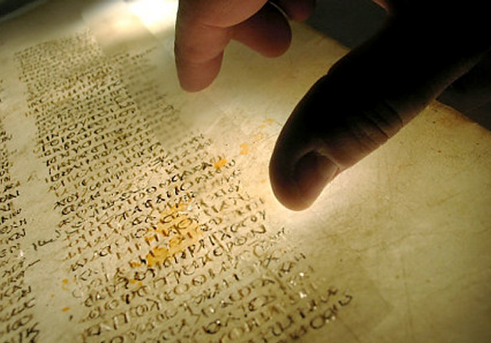
1. Понятие правовой герменевтики
ГЕРМЕНЕВТИКА – теория интерпретации, понимания, истолкования текстов.

Slide 3
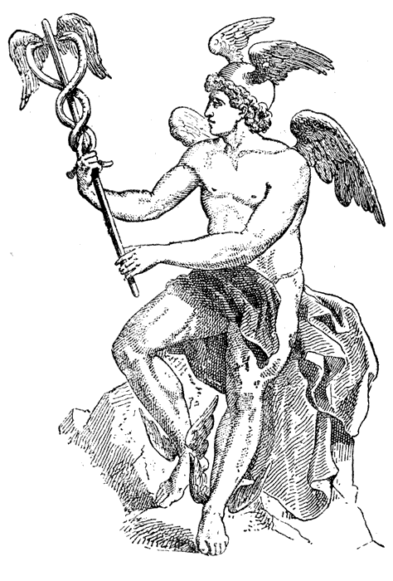
1. Понятие правовой герменевтики
герменевтика получила от имени мифологического Гермеса – вестника олимпийских богов, который доставлял людям известия с Олимпа в форме чудес и видений. Эти вести необходимо было «расшифровать», интерпретировать.
в древнегреческой философии герменевтика – искусство, понимания и истолкования иносказаний; интерпретация произведений древних поэтов, прежде всего Гомера.

Slide 4
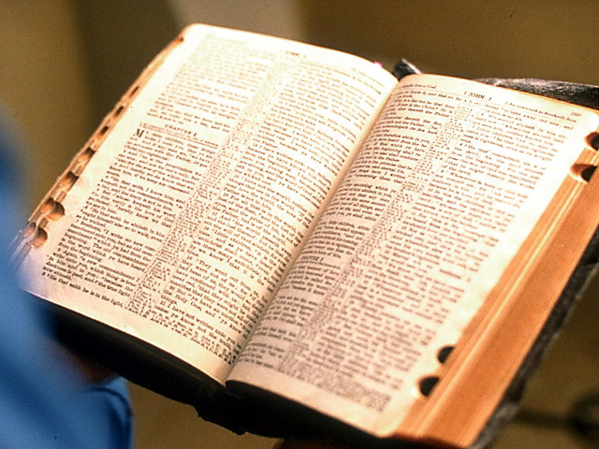
1. Понятие правовой герменевтики
У христианских писателей герменевтика – искусство толкования Библии. Особое значение она приобрела у протестантских теологов в их полемике с католическими богословами. Протестанты считали, что возможна свободная интерпретация Священного писания.

Slide 5
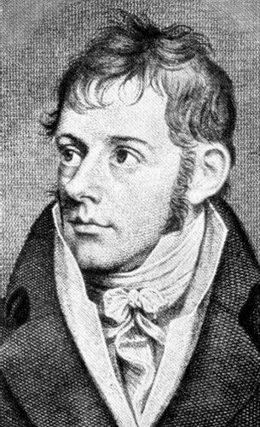
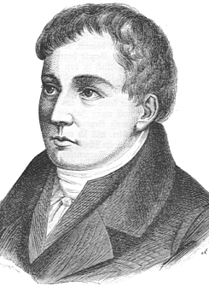
1. Понятие правовой герменевтики
Как самостоятельное философское учение герменевтика возникла в начале XIX века. Ее родоначальниками считаются немецкие философы. Фридрих Шлейермахер (1768-1834) и Фридрих Шлегель (1772-1829), которые впервые поставили проблему понимания как разновидность искусства.

Slide 6
1. Понятие правовой герменевтики
Несмотря на существующие требования к нормативным правовым актам (лаконичность, простота изложения, недопустимость использования в одном и том же смысле разных терминов и т.д.) <1>, далеко не всегда содержащиеся в них предписания сформулированы четко и однозначно. В таких ситуациях для правильного применения нормы необходимо ее толкование.
--------------------------------
<1> Разд. II Закона Республики Беларусь от 10.01.2000 N 361-З "О нормативных правовых актах Республики Беларусь" (далее - Закон о НПА).

Slide 7
1. Понятие правовой герменевтики
Толкование права - это деятельность по уяснению (т.е. пониманию содержания нормы) и разъяснению (доведению содержания нормы до других) смысла правовых норм, вложенного в них законодателем, в целях ее правильной реализации (применения).

Slide 8
1. Понятие правовой герменевтики
УЯСНЕНИЕ
РАЗЪЯСНЕНИЕ
путем применения специальных способов толкования
путем доведения содержания права до сведения других лиц

Slide 9
2. Виды толкования норм права
ПО СУБЪЕКТУ ТОЛКОВАНИЯ
ОФИЦИАЛЬНОЕ
АУТЕНТИЧЕСКОЕ
ДЕЛЕГИРОВАННОЕ
НЕОФИЦИАЛЬНОЕ
ОБЫДЕННОЕ
КАЗУАЛЬНОЕ
СПЕЦИАЛЬНО-ЮРИДИЧЕСКОЕ
ДОКТРИНАЛЬНОЕ

Slide 10
2. Виды толкования норм права
аутентическое — разъяснение содержания нормы права тем органом, который их установил.
В целях толкования отдельных положений Постановления Министерства финансов Республики Беларусь от 12.09.2006 N 112 "О регулировании рынка ценных бумаг" принято Постановление этого же государственного органа от 02.10.2009 N 124 "О толковании отдельных положений постановления Министерства финансов Республики Беларусь от 12 сентября 2006 г. N 112"
ПО СУБЪЕКТУ ТОЛКОВАНИЯ
ОФИЦИАЛЬНОЕ
АУТЕНТИЧЕСКОЕ
ДЕЛЕГИРОВАННОЕ
НЕОФИЦИАЛЬНОЕ
ОБЫДЕННОЕ
КАЗУАЛЬНОЕ
СПЕЦИАЛЬНО-ЮРИДИЧЕСКОЕ
ДОКТРИНАЛЬНОЕ

Slide 11
2. Виды толкования норм права
делегированное (легальное) — толкование норм права тем органом, который их не устанавливал, но уполномочен законом давать такого рода разъяснение.
Право разъяснять вопросы применения Указа Президента Республики Беларусь от 13.10.2006 N 615 "Об оценочной деятельности в Республике Беларусь" (далее - Указ N 615) предоставлено Правительству Республики Беларусь <2>, которое в этих целях приняло Постановление Совета Министров Республики Беларусь от 24.05.2007 N 669 "О некоторых вопросах применения Указа Президента Республики Беларусь от 13 октября 2006 г. N 615
<2> Подп. 4.4 Указа N 615

Slide 12
2. Виды толкования норм права
Законодательство закрепляет форму, в которой выражается официальное толкование, - в виде НПА <3>. Перечень видов НПА приводится в ст. 2 Закона о НПА.
--------------------------------
<3> Ч. 1 ст. 70 Закона о НПА.
КОДЕКС
ЗАКОН
ПОСТАНОВЛЕНИЕ
…
письма
разъяснения
комментарии
…

Slide 13
2. Виды толкования норм права
Особое место в рамках официального толкования занимают НПА судебных органов - постановления Пленумов Верховного Суда Республики Беларусь и (Высшего Хозяйственного Суда Республики Беларусь). Полномочия данных судебных органов на толкование (разъяснение) определены законодательством <4>. Постановления Пленумов являются НПА и обязательны не только для нижестоящих судов, но и для всех иных лиц.
--------------------------------
<4> Абз. 3 ч. 1 ст. 51, абз. 4 ст. 69, абз. 3 ч. 1 ст. 74, ст. 82 Кодекса Республики Беларусь о судоустройстве и статусе судей.

Slide 14
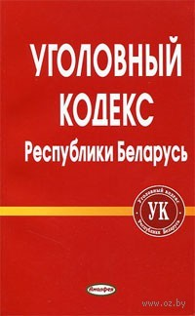
2. Виды толкования норм права
УГОЛОВНЫЙ КОДЕКС РЕСПУБЛИКИ БЕЛАРУСЬ
9 июля 1999 г. N 275-З
Статья 205. Кража
Ч.1. Тайное похищение имущества (кража) -
наказывается штрафом, или исправительными работами на срок до двух лет, или арестом на срок до шести месяцев, или ограничением свободы на срок до трех лет, или лишением свободы на тот же срок.

Slide 15
2. Виды толкования норм права
ПОСТАНОВЛЕНИЕ ПЛЕНУМА ВЕРХОВНОГО СУДА РЕСПУБЛИКИ БЕЛАРУСЬ 21 декабря 2001 г. N 15 «О ПРИМЕНЕНИИ СУДАМИ УГОЛОВНОГО ЗАКОНОДАТЕЛЬСТВА ПО ДЕЛАМ О ХИЩЕНИЯХ ИМУЩЕСТВА»
П. 3. Разъяснить, что похищение имущества признается тайным (кражей) (ст. 205 УК), когда совершено в отсутствие потерпевшего или иных лиц либо хотя и в их присутствии, но незаметно для них и виновный осознавал эти обстоятельства. В случаях, когда потерпевший или иные лица понимали, что происходит похищение, но виновный, исходя из окружающей обстановки, считал, что действует незаметно для них, содеянное надлежит квалифицировать как кражу.
Если похищение совершено в присутствии лиц, не способных по возрасту или умственному развитию либо по иным причинам (состояние сильного опьянения, сон и т.п.) осознавать происходящее, на что и рассчитывал виновный, действия также надлежит квалифицировать как кражу.

Slide 16
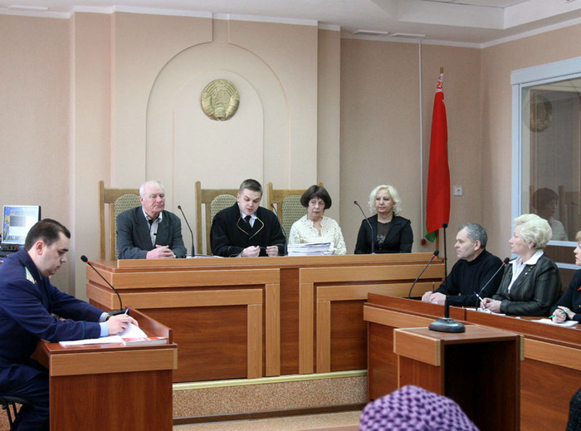
2. Виды толкования норм права
казуальное — толкование норм права при рассмотрении конкретного юридического дела; оно обязательно для применения только в отношении этого дела.

Slide 17
2. Виды толкования норм права
│ НА ЗАМЕТКУ
│ Рассматривая дела, судьи также дают толкование нормам права. В
│отличие от постановлений пленумов Верховного Суда Республики Беларусь
│и (Высшего Хозяйственного Суда Республики Беларусь) толкование, которое
│дается в решении суда, ограничивается рамками одного дела и не имеет
│общеобязательной силы.
Вместе с тем толкование законодательства, даваемое судьями,
│учитывается на практике при оценке рисков потенциального судебного
│рассмотрения спора. Кроме того, в результате неоднократного аналогичного
│применения норм формируется правоприменительная практика, которая
│впоследствии нередко используется при уточнении норм правового акта
!

Slide 18
2. Виды толкования норм права
обыденное толкование (осуществляется гражданами, не имеющими юридического образования, для собственных потребностей)
специально-юридическое (осуществляется юристами — судьями, адвокатами, нотариусами, прокурорами и пр. — в их профессиональной деятельности)
доктринальное (осуществляется учёными-юристами в процессе научных исследований).
ПО СУБЪЕКТУ ТОЛКОВАНИЯ
ОФИЦИАЛЬНОЕ
АУТЕНТИЧЕСКОЕ
ДЕЛЕГИРОВАННОЕ
НЕОФИЦИАЛЬНОЕ
ОБЫДЕННОЕ
КАЗУАЛЬНОЕ
СПЕЦИАЛЬНО-ЮРИДИЧЕСКОЕ
ДОКТРИНАЛЬНОЕ

Slide 19
2. Виды толкования норм права
Отметим, что нередко действующие нормы разъясняются в актах государственных органов (должностных лиц), которые не являются НПА (разъяснения Министерства по налогам и сборам Республики Беларусь, письма Национального банка Республики Беларусь (далее - Нацбанк), Министерства архитектуры и строительства Республики Беларусь и т.п.). Субъект хозяйствования, ознакомившись с соответствующим разъяснением, воспринимает его как официальную позицию государственного органа по тому или иному вопросу и руководствуется им на практике. Особенно это касается ситуаций, когда указанные акты исходят от государственных органов, уполномоченных давать соответствующие разъяснения.

Slide 20
2. Виды толкования норм права
┌─────────────────────────────────────────────────────────────────────────┐
│ В соответствии с п. 5-1 Указа Президента Республики Беларусь от
│27.03.2008 N 178 "О порядке проведения и контроля внешнеторговых
│операций" вопросы применения данного НПА поручено разъяснять Нацбанку.
│Во исполнение данного поручения Нацбанк подготовил, в частности, Письмо
│Национального банка Республики Беларусь от 10.04.2009 N 53-14/3049
│"О применении норм Указа Президента Республики Беларусь от 27 марта
│2008 г. N 178"
└─────────────────────────────────────────────────────────────────────────┘
Отметим, что неофициальное толкование независимо от его вида не является обязательным для применения. В случае судебного спора оно оценивается судом в совокупности с иными доказательствами.
┌─────────────────────────────────────────────────────────────────────────┐
│ СУДЕБНАЯ ПРАКТИКА
│ При рассмотрении спора суд отметил, что разъяснение
│неуполномоченного государственного органа либо уполномоченного
│государственного органа, но не в форме НПА, носит рекомендательный
│характер.
│ Решение хозяйственного суда Брестской области от 31.05.2010
└─────────────────────────────────────────────────────────────────────────┘

Slide 21
2. Виды толкования норм права
АКТЫ, ИЗДАННЫЕ В ЦЕЛЯХ ТОЛКОВАНИЯ (АКТЫ ТОЛКОВАНИЯ), ИМЕЮТ СВОИ ОСОБЕННОСТИ ПО СРАВНЕНИЮ С ИНЫМИ НПА:
- не содержат новых норм
- не изменяют, не дополняют существующие нормы. С их помощью лишь объясняется или уточняется содержание правовых норм, определяется их место в законодательстве, а также связи с другими нормами, регулирующими различные аспекты одного и того же вида общественных отношений

Slide 22
2. Виды толкования норм права
СУДЕБНАЯ ПРАКТИКА
При рассмотрении дела, связанного с применением процентов за
пользование чужими денежными средствами, суд отметил, что Постановление
Пленума Высшего Хозяйственного Суда Республики Беларусь от 21.01.2004
N 1 "О некоторых вопросах применения норм Гражданского кодекса Республики
Беларусь об ответственности за пользование чужими денежными средствами"
является актом толкования закона, не устанавливает новые правовые нормы
и подлежит применению к спорным отношениям, хотя и было принято позднее
даты заключения сторонами договора.
Решение МАС при БелТПП от 27.05.2004 (дело N 426/01-04)
!

Slide 23
3. Способы толкования норм права
Грамматический способ толкования.
Норма права изучается с точки зрения языкознания: определяются значение каждого слова, грамматические категории соответствующей части речи (для существительных - род, число, падеж и др., для глаголов - совершенный/несовершенный вид), анализируется строение предложений и словосочетаний, употребление союзов (соединительных - "и", "а также" и разделительных - "или", "либо"), знаков препинания и т.д.

Slide 24
3. Способы толкования норм права
ПРИМЕР
┌──────────────────────────────────────────────────
│ В п. 2 ст. 92 НК указано, что иностранные организации, в том числе
│генеральные подрядчики, субподрядчики, осуществляющие строительство или
│сборку объектов и состоящие на учете в налоговых органах Республики
│Беларусь, уплачивают НДС с начала осуществления такой деятельности на
│территории Республики Беларусь. Использование разделительного союза
│"или" позволяет говорить о том, что для применения соответствующей нормы
│достаточно, чтобы иностранная организация, состоящая на учете в
│налоговых органах Беларуси, осуществляла одно из двух указанных действий
└─────────────────────────────────────────────────────────

Slide 25
3. Способы толкования норм права
Логический способ толкования.
Содержание нормы права определяется с помощью логических приемов: логического преобразования, умозаключения степени, вывода от противного, доведения до абсурда и т.д. Одним из часто используемых логических приемов является логическое преобразование, с помощью которого из кратких предписаний можно воссоздать юридическую норму со всеми элементами (гипотезой, диспозицией, санкцией).

Slide 26
3. Способы толкования норм права
ПРИМЕР
┌────────────────────────────────────────────────────────
│ В статьях Особенной части Уголовного кодекса Республики Беларусь
│(далее - УК) всегда указывается гипотеза правовой нормы, т.е. условия,
│при наличии или отсутствии которых возможно привлечение физических лиц к
│уголовной ответственности (например, распространение индивидуальным
│предпринимателем или должностным лицом юридического лица в рекламе, СМИ
│и иным способом заведомо ложных сведений, наносящих вред деловой
│репутации конкурента <7>). Кроме того, предусматривается санкция, т.е.
│правовые последствия несоблюдения норм законодательства (например,
│наложение штрафа или назначение исправительных работ). Но, как правило,
│не указывается на возможное и должное поведение, т.е. отсутствует
│диспозиция, которую можно определить путем логического преобразования (в
│рассматриваемом случае - это воздержание от совершения указанных
│действий).
│ --------------------------------
│ <7> Ч. 1 ст. 249 УК
└────────────────────────────────────────────────────────

Slide 27
3. Способы толкования норм права
Системный способ толкования.
Изучение смысла правовой нормы путем установления ее связей с другими нормами, в частности:
- связи с нормой раскрывающей содержание термина, который использован в толкуемой норме;
- связи отсылочных и бланкетных норм. В таких нормах есть ссылки на иные нормы законодательства. При этом в отсылочной норме указывается конкретная статья (иная структурная единица) того же или иного НПА, в бланкетной содержится общее указание на какую-либо отрасль либо законодательство в целом;
- связи общих и специальных норм.

Slide 28
3. Способы толкования норм права
ПРИМЕР
┌────────────────────────────────────────────────────────│ По общему правилу за вред, причиненный третьему лицу в результате
│использования вещи, переданной по договору ссуды, отвечает ссудодатель,
│если не докажет, что вред причинен вследствие умысла или грубой
│неосторожности ссудополучателя или лица, у которого эта вещь оказалась с
│согласия ссудодателя <8>. Однако из этого правила есть исключение,
│предусмотренное специальной нормой <9>, определяющей, что
│ответственность за вред, причиненный источником повышенной опасности,
│возлагается на лицо, владеющее этим имуществом в момент причинения вреда
│на праве собственности или на ином законном основании. В частности,
│таким лицом будет ссудополучатель, владеющий имуществом на основании
│договора ссуды. При этом не имеет значения, были ли в его действиях
│умысел или грубая неосторожность.
│ --------------------------------
│ <8> Ст. 651 Гражданского кодекса Республики Беларусь (далее - ГК).
│ <9> П. 1 ст. 948 ГК
└────────────────────────────────────────────────────────

Slide 29
3. Способы толкования норм права
Исторический способ толкования.
Изучение политических, экономических, правовых и иных общественных условий, в которых была принята соответствующая норма права. С момента принятия нормы многое может измениться: используемый в ней термин приобретает иное значение, соответствующее правило поведения оказывается неприемлемым (или наоборот допустимым) в иных условиях и т.д. Нередко при этом способе толкования устанавливается, что условия для применения нормы отпали, однако она не была отменена.

Slide 30
3. Способы толкования норм права
Целевой способ толкования. Определение целей, которые преследовал законодатель, издавая тот или иной НПА. Как правило, цели указываются в самом НПА, например, в преамбуле.

Slide 31
4. Результаты толкования
Иногда толкование рассмотренными выше способами указывает на то, что текст нормы не совпадает с ее содержанием. В зависимости от соотношения объема действительного содержания нормы с ее текстом различают
буквальное,
ограничительное
расширительное толкование.

Slide 32
4. Результаты толкования
содержание
текст
При буквальном толковании нормы ее содержание полностью соответствует тексту. Большинство норм толкуется буквально. Иное толкование является исключением из правил.

Slide 33
4. Результаты толкования
Расширительное толкование имеет место тогда, когда норме права придается более широкий смысл, чем это вытекает из ее словесного выражения. Как правило, в этом случае в тексте НПА использованы такие обороты, как "другие", "прочие", "иные", "и так далее".
┌─────────────────────────────────────────────────────────│ В ч. 2 ст. 32 Трудового кодекса Республики Беларусь приводятся
│существенные условия труда (системы и размеры оплаты труда, гарантии
│режим работы, разряд, наименование профессии, должности, установление
│или отмена неполного рабочего времени, совмещение профессий). Однако
│перечень не является исчерпывающим: согласно данной норме в него
│включаются "и другие условия, устанавливаемые в соответствии с настоящим
│Кодексом". Расширительное толкование нормы позволяет относить к
│существенным условиям труда, в частности, такое изменение трудовых
│отношений, как переход на контракт с работником, трудовой договор с
│которым был заключен на неопределенный срок
└─────────────────────────────────────────────────────────

Slide 34
4. Результаты толкования
Расширительное толкование иногда возможно и при отсутствии указания на это в НПА.
┌────────────────────────────────────────────────────────────
│ В Указе Президента Республики Беларусь от 16.10.2009 N 510 "О
│совершенствовании контрольной (надзорной) деятельности в Республике
│Беларусь" и утвержденном им Положении о порядке организации и проведения
│проверок, используется термин "граждане". В данном случае этот термин
│подлежит расширительному толкованию и подразумевает не только лиц,
│имеющих гражданство какого-либо государства, в том числе гражданство
│Республики Беларусь, но и лиц без гражданства, т.е. любых
│физических лиц │
└────────────────────────────────────────────────────────────

Slide 35
4. Результаты толкования
При ограничительном толковании норме права придается более узкий смысл, чем это вытекает из буквального текста толкуемой нормы.
Статья 30. Граждане Республики Беларусь имеют право свободно передвигаться и выбирать место жительства в пределах Республики Беларусь, покидать ее и беспрепятственно возвращаться обратно.
Конституция
Слово «каждый» нельзя толковать буквально. Например, граждане, отбывающие уголовное наказание, не могут свободно выезжать за пределы страны

Slide 36
4. Результаты толкования
Отметим, что результат толкования не всегда однозначен. Потенциальных вариантов может быть несколько. В действующем законодательстве иногда встречаются противоречия (коллизии), которые невозможно решить с использованием специальных правил их устранения. Окончательное решение в данном случае может дать только официальное толкование.
!

